Slide 1
Logistisk regresjon
Pierre Lison
plison@nr.no
IN2110: Språkteknologiske metoder
2. Mars 2022
Notes:
And Pierre Lison at NR

Slide 2
I dag skal vi snakke om:
Logistisk regresjon
Trolig den viktigste statistiske modellen i språkteknologi
Og i mange andre fagfelt!
Også en svært vanlig «brikke» i mer avanserte maskinlæringsmodeller (bl.a. nevrale nettverk)

Slide 3
Plan
Del 1: hva er logistisk regresjon?
Modell
Fordeler og ulemper
Mer enn to klasser?
Del 2: hvordan lærer man en logistisk regresjonsmodell ut fra data?
Trening
+ mer om det neste uke!

Slide 4
Plan
Del 1: hva er logistisk regresjon?
Modell
Fordeler og ulemper
Mer enn to klasser?
Del 2: hvordan lærer man en logistisk regresjonsmodell ut fra data?
Trening
+ mer om det neste uke!

Slide 5
Logistisk regresjon
= en klassifikasjonsmodell
sport
politikk
vitenskap
Input X
(f.eks. et dokument)
Output Y
(f.eks. en kategori)

Slide 6
Logistisk regresjon
sport
politikk
X
Y
vitenskap
En logistisk regresjonsmodell gir oss sansynnlighet P(y|x) for en outputklasse y gitt input x
Representert som (numeriske) features
Outputklassen (valgt ut fra et sett mulige klasser definert på forhånd)

Slide 7
Nevn noen eksempler av språkteknologiske oppgaver eller anvendelser basert på klassifisering:
(svar på Mentimeter)

Slide 8
Eksempler
Sentimentanalyse
(=identifikasjon av subjektive meninger)
Input: tekst (ofte setninger eller korte tekster)
Output: binær (+/-), multi-class eller multi-label
Spamfiltrering
Input: tekst fra epost + andre trekk (senderadresse osv.)
Output: sannsynlighet for at eposten er spam
Hver input må være i én klasse
Hver input kan være i et vilkårlig antall klasser (fra 0 til K)
Intentgjenkjenning
Input: brukerytring i en chatbot, f.eks. "når åpner dere på lørdag?"
Output: Intentklasse, f.eks. etterspør_åpningstid(dag=lørdag)

Slide 9
Lineær regresjon
Vi først tar en titt på “vanlig” lineær regresjon
La oss si at vi ønsker å predikere boligpriser i Oslo basert på 2 features:
Antall kvm
Om de holder på østkanten eller vestkanten
Vi kan estimere en regresjonsmodell basert på dataset av eksempler
kvm | Vestkant? | Pris
84 | Nei | 2 890 000
54 | Nei | 3 420 000
73 | Ja | 6 990 000
74 | Nei | 5 300 000
137 | Ja | 12 300 000
76 | Nei | 5 590 000
31 | Ja | 2 000 000
61 | Nei | 3 490 000
116 | Nei | 8 750 000
42 | Ja | 3 330 000

Slide 10
Lineær regresjon
$$y=w_{1}x_{1}+w_{2}x_{2}+ …+w_{n}x_{n}+b$$
skjæringspunktet
(=verdi av y hvis alle features i x er lik 0)
Output
Input x med n (numeriske) features
Verdiene w₁,w₂,… w_{n} are vektene i modellen, og estimeres (sammen med skjæringspunktet) ut fra data
Vi kan også skrive formelen slik:
hvor $w=\left[\begin{matrix}w_{1} \\ w_{2} \\ … \\ w_{n}\end{matrix}\right] and x=\left[\begin{matrix}x_{1} \\ x_{2} \\ … \\ x_{n}\end{matrix}\right]$
$$y=w^{T}x+b$$

Slide 11
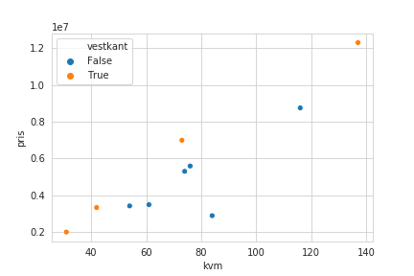
Lineær regresjon
kvm | Vestkant? | Pris
84 | Nei | 2 890 000
54 | Nei | 3 420 000
73 | Ja | 6 990 000
74 | Nei | 5 300 000
137 | Ja | 12 300 000
76 | Nei | 5 590 000
31 | Ja | 2 000 000
61 | Nei | 3 490 000
116 | Nei | 8 750 000
42 | Ja | 3 330 000
Tilbake på eksempelet vår:

Slide 12
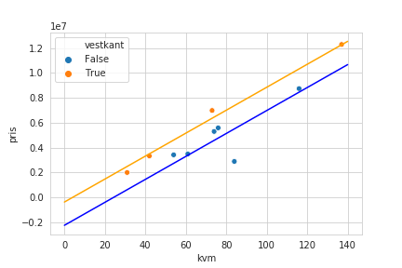
Lineær regresjon
kvm | Vestkant? | Pris
84 | Nei | 2 890 000
54 | Nei | 3 420 000
73 | Ja | 6 990 000
74 | Nei | 5 300 000
137 | Ja | 12 300 000
76 | Nei | 5 590 000
31 | Ja | 2 000 000
61 | Nei | 3 490 000
116 | Nei | 8 750 000
42 | Ja | 3 330 000
Tilbake på eksempelet vår:
Merk at regresjonsmodellen predikerer en negativ pris hvis bolig har en kvm < 20!

Slide 13
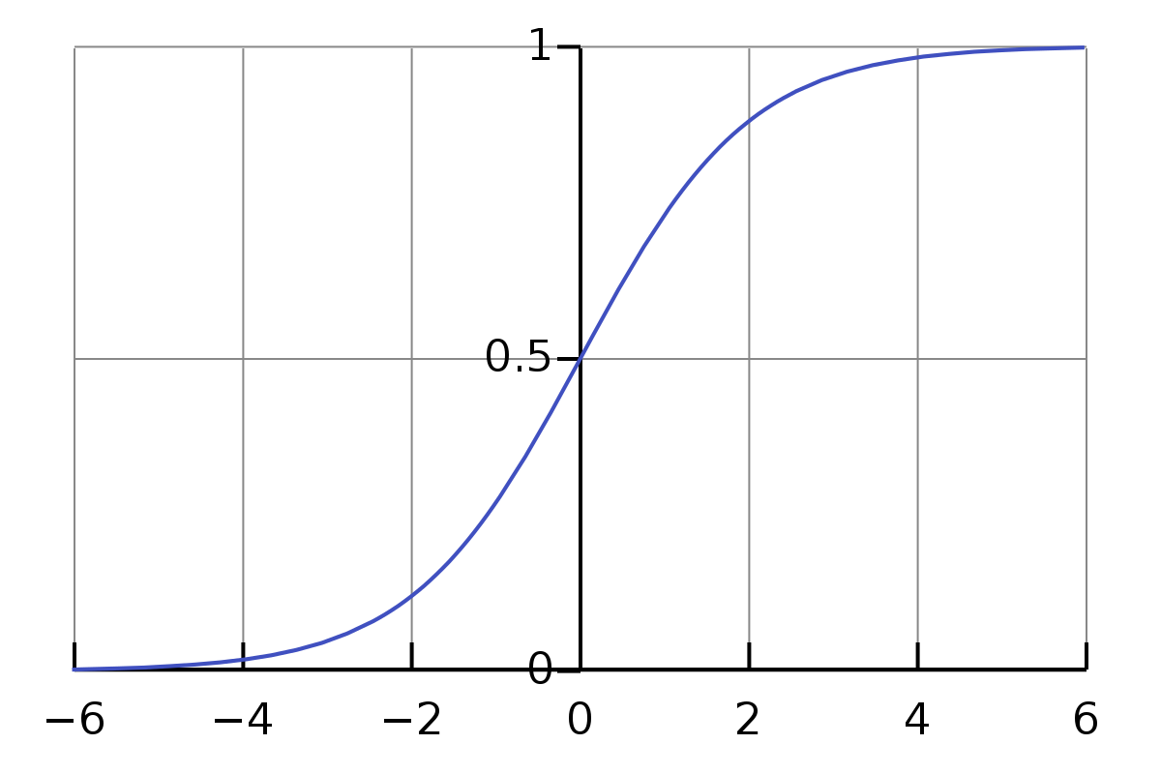
Logistisk regresjon
Kan vi bruke regresjonsformelen til klassifisering?
Vi kan omforme regresjonsresultaten slik at den blir mellom 0 og 1 med en lite endring:
→ Vi må predikere en sansynnlighet, men regresjon gir oss verdier for y mellom $−∞ og \text{+}∞$
$y={σ(w}^{T}x+b$)
$$hvor σ\left(z\right)= \frac{1}{1+e^{−z}}$$

Slide 14
Logistisk regresjon
$y={σ(w}^{T}x+b$)
$$hvor σ\left(z\right)= \frac{1}{1+e^{−z}}$$
Sigmoid-funksjonen $σ$ brukes til å tvinge regresjonsresultaten til å være en sansynnlighet $∈[0,1]$
Hvis $w^{T}x+b$ er
Veldig negativ (e.g. -100)
0
Veldig positiv (e.g. 100)
$$P\left(y=1 | x\right) ≈0$$
$P\left(y=1 | x\right)$= 0.5
$P\left(y=1 | x\right) ≈$ 1

Slide 15
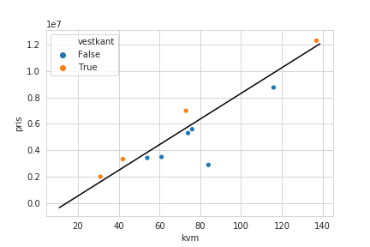
Logistisk regresjon
kvm | Pris | Vestkant?
84 | 2 890 000 | Nei
54 | 3 420 000 | Nei
73 | 6 990 000 | Ja
74 | 5 300 000 | Nei
137 | 12 300 000 | Ja
76 | 5 590 000 | Nei
31 | 2 000 000 | Ja
61 | 3 490 000 | Nei
116 | 8 750 000 | Nei
42 | 3 330 000 | Ja
La oss ta igjen boligeksempelet vårt, men denne gangen skal vi predikere om boligen er på veskanten (gitt kvm og pris)

Slide 16
Logistisk regresjon
hvis en bolig er på denne siden av linjen, predikerer modellen at den er på vestkanten
Og på denne siden predikerer modellen at den er på østkanten
NB: jo mer er punktet langt fra linjen, jo høyere er prediksjons sannsynlighet
Logistisk regresjon er en lineær modell
➔ Beslutningsregelen er en vektet sum av features fra input

Slide 17
Eksempel
Vi ønsker å bruke en logistisk regresjonsmodell til å predikere om en bolig er på østkant eller vestkant basert på kvm og pris (i tkr)
Estimert fra data at w_{kvm}=-8.15, w_{pris(i tkr)}=0.09 og b=104
Spørsmål: Hvor sannsynlig er det er at en bolig på 97 kvm solgt for 7650 tkr. holder på vestkanten, i følge modellen?
Svar på Mentimeter!
Husk hovedformelen fra logistisk regresjon:
$$hvor σ\left(z\right)= \frac{1}{1+e^{−z}}$$
$y={σ(w}_{1}x_{1}+w_{2}x_{2}+ … +b$)
17

Slide 18
Eksempel
Vi har x₁=97 og x₂=7650
Og w₁=-8.15, w₂=0.09, og b=104
Så P(y=vestkant | x) = $\frac{1}{1+e^{−(−8.15 ∗97+0.09 ∗7650+104)}}=0.87545$
Eller i Python:

Slide 19
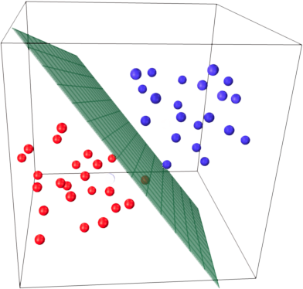
Logistisk regresjon
Antall features ofte langt høyere enn 2
Språkteknologiske modeller kan ha tusenvis av features
For eksempel “bag-of-words” features som indikerer om et ord forekommer i en tekst eller ikke
Hvis antall features > 2 er beslutningregelen en (hyper)plan:
Punkter på denne siden av planen vil være klassifisert som rødt

Slide 20
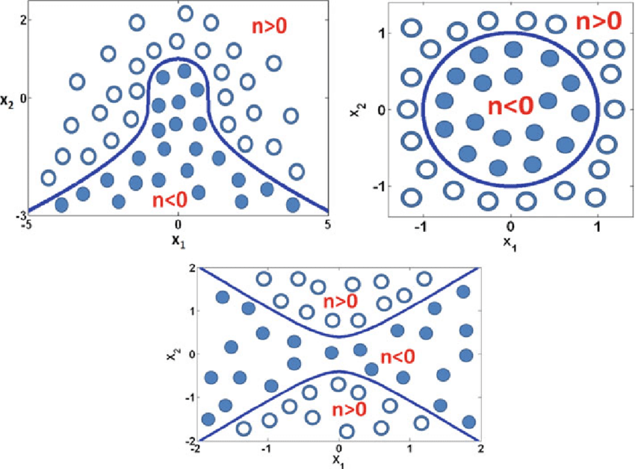
Logistisk regresjon
Noen ganger er lineære modeller (som bl.a. logistisk regresjon) et dårlig valg:
En lineær modell vil ikke være i stand til å skille mellom klassene her

Slide 21
Logistisk regresjon
Men lineære modeller har også ganske viktige fordeler:
Kan trenes på beskjedne datamengder
Hvorfor? Fordi lineærmodeller har (relativt) få parametre som må estimeres: vektene w og skjæringspunktet b
Til sammenligning kan store nevrale nettverk inneholde millioner av parametre → krever tilgang til veldig store treningsdata!

Slide 22
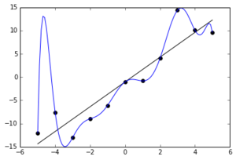
Logistisk regresjon
Men lineære modeller har også ganske viktige fordeler:
Kan trenes på beskjedne datamengder
Gode generaliseringsevner (= mindre risiko for overtrening)
Eksempel:
pga. deres enkelhet generaliserer lineærmodeller ganske bra fra treningsdata til nye, ukjente datapunkter

Slide 23
Logistisk regresjon
Men lineære modeller har også ganske viktige fordeler:
Kan trenes på beskjedne datamengder
Gode generaliseringsevner (= mindre risiko for overtrening)
Rask (trening og prediksjon) og skalerbar
Kan skalere uten videre til store datasett (med millioner av datapunkter og/eller millioner av features)
… og uten å kreve tilgang til GPU-er!

Slide 24
Logistisk regresjon
Men lineære modeller har også ganske viktige fordeler:
Kan trenes på beskjedne datamengder
Gode generaliseringsevner (= mindre risiko for overtrening)
Rask (trening og prediksjon) og skalerbar
Forklarbar
Kan vi forstå hvilke del av input påvirker modellens prediksjoner?
[mer om det neste uke!]

Slide 25
Mer enn to klasser?
Logistisk regresjon med sigmoid-funksjon $σ$ er begrenset til 2 klasser (som f.eks. spam/ikke spam)
For K klasser (med K > 2) bruker man multinomial logistisk regresjon og erstatter sigmoid med softmax:
$$P\left(y=i | x\right)=softmax({w_{i}}^{T}x+b_{i})$$
$$hvor softmax\left(z_{i}\right)=\frac{e^{z_{i}}}{\sum_{j=1}^{K}{e^{z_{j}}}}$$
➔ Sansynnlighet for å tilhøre en klasse i er igjen basert på en vektet sum av inputpunktet x
… og derettert normalisert med “softmax” slik at vi får en riktig sansynnlighetsfordeling

Slide 26
Mer enn to klasser?
I multinomial (=“multi-klasser”) logistisk regresjon har vi én beslutningsregel per klasse

Slide 27
Hva er den mest sansynnlige klassen for dette punktet?
(svar på Mentimeter)
I multinomial (=“multi-klasser”) logistisk regresjon har vi én beslutningsregel per klasse

Slide 28
Eksempel
La oss si at vi lager en modell for tekstklassifisering basert på (multinomial) logistisk regresjon, med 10 klasser
Modellen tar i bruk 120 features, og blir trent på et datasett med 300 000 tekster
Spørsmål: Hvor mange parametre inneholder modellen?
Svar på Mentimeter
Logistisk regresjon med K klasser:
$$P\left(y=i | x\right)=softmax({w_{i}}^{T}x+b_{i})$$
$$hvor softmax\left(z_{i}\right)=\frac{e^{z_{i}}}{\sum_{j=1}^{K}{e^{z_{j}}}}$$
28
28

Slide 29
Plan
Del 1: hva er logistisk regresjon?
Modell
Fordeler og ulemper
Mer enn to klasser?
Del 2: hvordan lærer man en logistisk regresjonsmodell ut fra data?
Trening
+ mer om det neste uke!

Slide 30
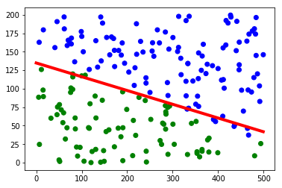
Trening
$y={σ(w}^{T}x+b$)
Hvordan velger man vektene w og skjæringspunktet b?
Vi bruker et treningsett for å estimere disse!
Intuisjon: vi ønsker å finne verdiene for w og b som minimere “klassifiseringfeiler” på treningsett

Slide 31
Trening
Vi trenger å definere:
En tapsfunksjon $L(\hat{y},y)$ som utrykker hvor mye “feil” vi gjør hvis modellen gir sansynnlighet $\hat{y}$ som output mens den “ekte” verdi er $y$
En optimeringsalgoritme som skal søke på verdiene for w og b som minimerer tapsfunksjonen på hele treningsett

Slide 32
Tapsfunksjon
Den meste vanlige tapsfunksjon for logistisk regresjon er cross-entropy:
$$L\left(\hat{y},y\right)=−\left[y\log{\hat{y}+\left(1−y\right)log⁡(1−\hat{y})}\right]$$
Eksempler:
Hvis $\hat{y}$ = 0.99 and y =1 er $L\left(\hat{y},y\right)≈0.01$
Hvis $\hat{y}$ = 0.01 and y =1 er $L\left(\hat{y},y\right)≈4.6$
Det finnes mange typer tapsfunksjoner, avhengig av hva man ønsker at modellen skal optimere

Slide 33
Optimering
Vi ønsker å finne modelparametrene $θ=(w,b)$ som minimisere “tapet” på treningsett:
$$\hat{θ}=\underset{θ}{argmin}{\frac{1}{m}\sum_{i=1}^{m}{L\left({\hat{y}}^{(i)},y^{(i)};θ\right)}}$$
${\hat{y}}^{(i)}$ er prediksjonen for $x^{(i)}$ med de nåværende modellparametrene:
${\hat{y}}^{(i)}$ = $σ(w^{T}x^{(i)}+b)$
Vi samler tapsverdiene på hele treningsett
$$D=\{\left(x^{(i)},y^{(i)}\right), 1≤i≤m\}$$
➔ Å finne de “beste” verdiene for $θ$ er et optimeringsproblem

Slide 34
Gradient descent
Gradient descent er en populær optimeringsalgoritm
Gradient descent fungerer slik:
Vi starter med tilferdige verdier for $θ$
Vi tar et treningseksempel $\left(x^{(i)},y^{(i)}\right)$
Vi beregner hvordan vi best kan endre $θ$ slik at vi reduserer tapet på eksempelet
Vi endrer deretter $θ$ verdiene med en liten inkrement i denne retningen
Vi gjentar for alle treningseksemplene
Det gjøres ved å beregne gradienten til tapsfunksjonen i forhold til $θ$ (mer om det neste uke!).

Slide 35
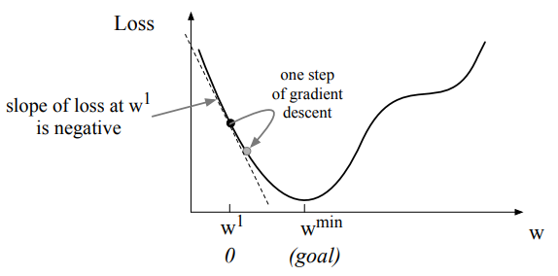
Gradient descent
Vi finner ut hvordan $θ$-verdiene skal endres med å beregne gradienten av tapsfunksjonen L avhengig av $θ$
$θ$ har vanligvis mange dimensjoner, slik at gradienten er en vector $∇_{θ}L\left(\hat{y},y;θ\right)$

Slide 36
Gradient descent
Vi starter med tilferdige verdier for $θ$
Vi tar en treningseksempel $\left(x^{(i)},y^{(i)}\right)$
Vi beregner gradienten $∇_{θ}L\left({\hat{y}}^{\left(i\right)},y^{(i)}\right)$
Vi endrer deretter $θ$ verdiene med en liten inkrement i den motsatte retningen av gradienten:
$$θ^{t+1}=θ^{t}\text{−}η ∇_{θ}L\left({\hat{y}}^{\left(i\right)},y^{(i)}\right)$$
Vi gjentar for alle treningseksemplene
$η$er læringsraten, og bestemmer størrelsen på “trinnene” ved hver endring

Slide 37
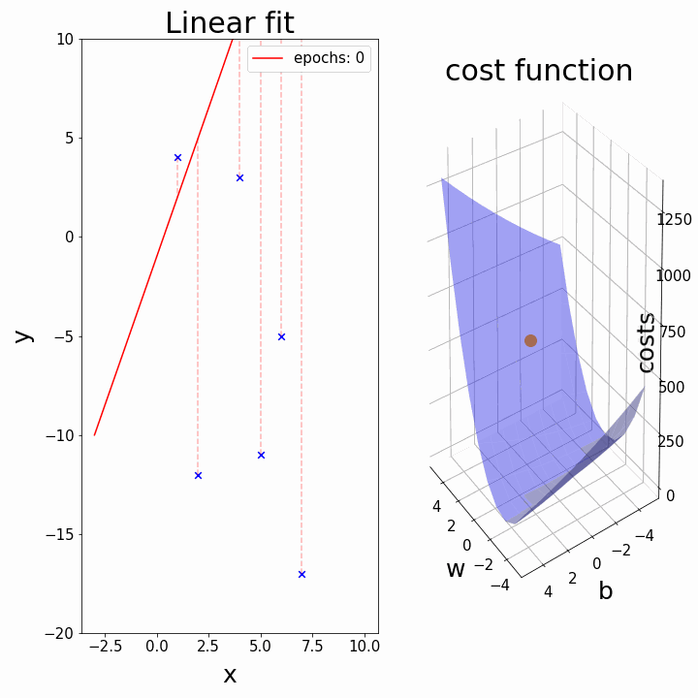
2D eksempel (animert)
Vi justerer parameterne (her w og b) stegvis ved å bruke gradient descent, slik at vi minimerer tapet på treningsett.

Slide 38
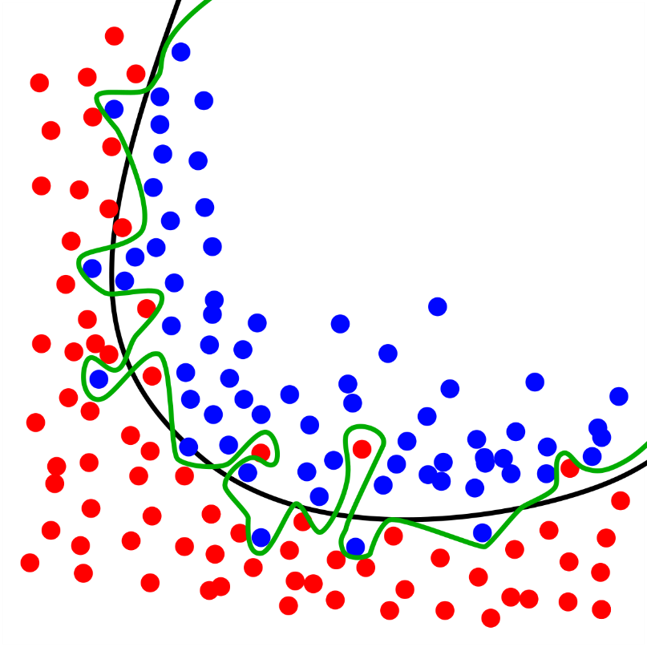
Overtrening?
Overtrening (“overfitting”) er en av de største farene når man trene en maskinlæringsmodell
Man kan ha “perfekt” klassifisering på treningsett, men elendig ytelse på nye, ukjente datapunkter!
Logistisk regresjon er relativ robust, men kan allikevel overtrenes når antall features er veldig høy
Man kan redusere faren for overtrening ved å bruke regularisering

Slide 39
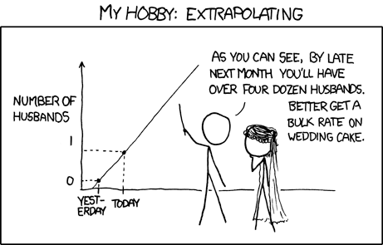
Overtrening?
Overtrening er særlig problematisk når man jobber med små datamengder
Modellen må ekstrapolere ut fra få observasjoner

Slide 40
Overtrening?

Slide 41
Regularisering
Det finnes mange regulariseringsmetoder, men de fungerer ofte ved å “straffe” modeller som gir for mye vekt (positiv eller negativ) til enkelte features:
$$\hat{θ}=\underset{θ}{argmin}{\frac{1}{m}\sum_{i=1}^{m}{L\left({\hat{y}}^{(i)},y^{(i)};θ\right)+ α\sum_{j}^{n}{θ_{j}^{2}}}}$$
Vi “straffer” modeller med høye parameterverdier
Regulariseringsstyrke
Metoden ovenfor er kalt L2-regularisering

Slide 42
Regularisering
Spørsmål: etter din mening, hvorfor bidrar regulariseringsmetoder (slik som L2-regularisering) til å redusere risiko for overtrening?
Svar på mentimeter
L2-regularisering:
$$\hat{θ}=\underset{θ}{argmin}{\frac{1}{m}\sum_{i=1}^{m}{L\left({\hat{y}}^{(i)},y^{(i)};θ\right)+ α\sum_{j}^{n}{θ_{j}^{2}}}}$$

Slide 43
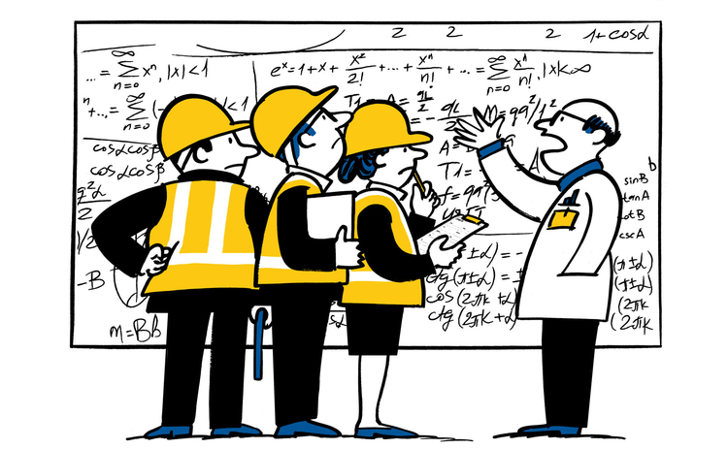
Forklarbarhet
Tilbake til hovedformelen:
La oss anta vi har trent modellen på et dataset (=estimert gode verdier for $w$ og $b$)
Vi ønsker å forstå hva modellen har “lært”
Stadig viktigere å utvikle “transparente” AI-modeller
GDPR: retten til forklaring ved automatiserte avgjørelser
Avdekke mulige skjevheter (bias) i modellen
$y={σ(w}^{T}x+b$)

Slide 44
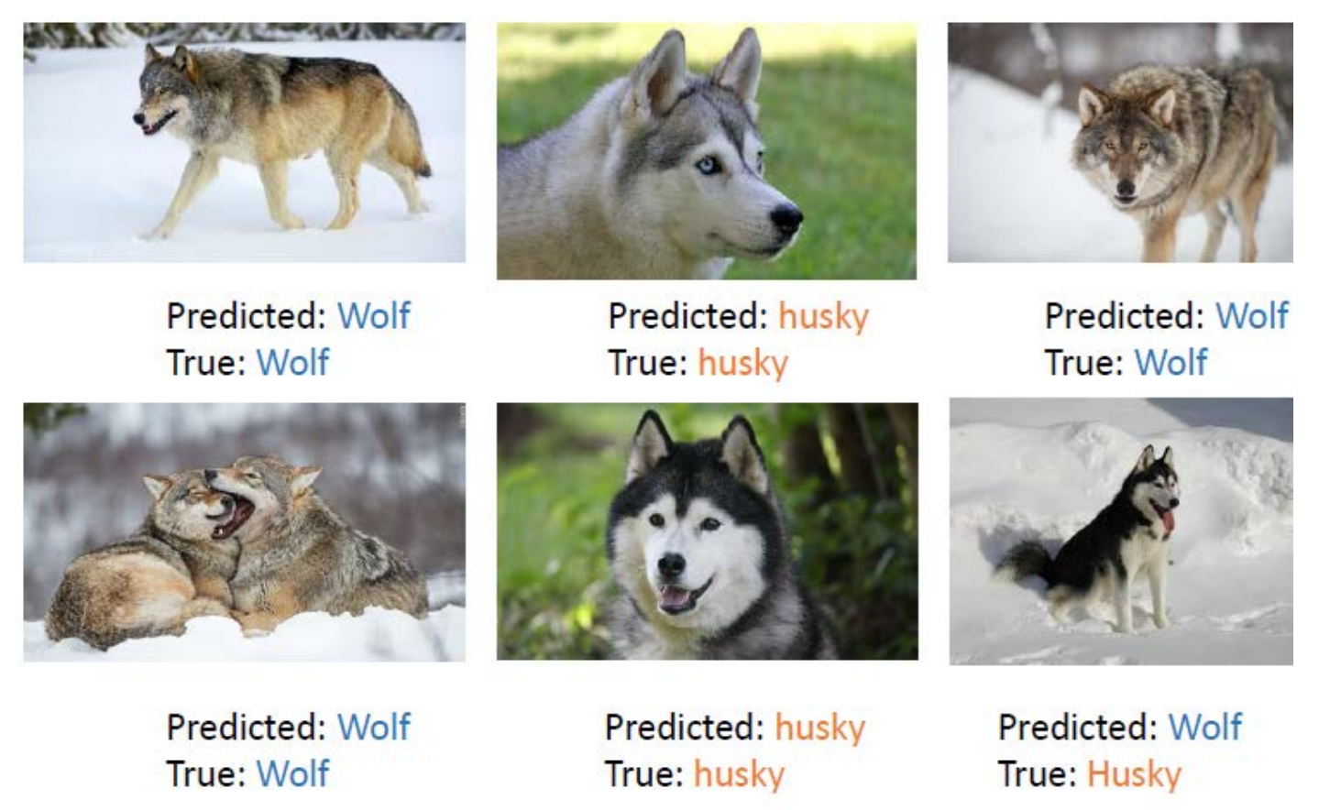
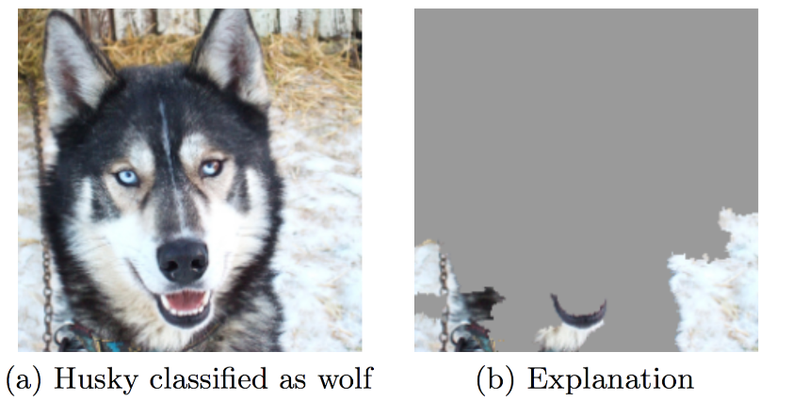
Forklarbarhet
Eksempel: forskere utviklet en maskinlæringsmodell som
skiller mellom ulv og husky:
Den fungerte bra på treningsett, men de oppdaget noen rare feilklassifiseringer
Når de prøvde å “tolke” modellen oppdaget de at modellen ignorerte dyret fullstendig og fokuserte kun på forekomst av snø I bakgrunnen!
[Ribeiro et al. (2016). " Why should i trust you?" Explaining the predictions of any classifier. In Proceedings of SIGKDD.]

Slide 45
Forklarbarhet
$y={σ(w}^{T}x+b$)
Logistisk regresjon er heldigvis (relativt) lett å tolke
For hver feature $x_{i}∈x$ og tilsvarende vekt $w_{i}:$
Hvis $w_{i}$ er positiv → positiv effect av $x_{i}$ på $y$ (dvs. at P(y=1|x) øker i samsvar med $x_{i}$)
Hvis $w_{i}$ er negativ → negativ effekt av $x_{i}$ på y (dvs. at P(y=1|x) minsker i samsvar med $x_{i}$)
Hvis $w_{i}$ er null → ingen effect av $x_{i}$ (kan forkastes)
Jo større verdien (+ eller -), jo større effekten

Slide 46
Forklarbarhet
Ta igjen vår logistisk regresjonsmodell som predikerte om en bolig var på østkant eller vestkant ut fra antall kvm og pris
Utfra vår treningsdata (og etter omskalering) finner vi at w_{kvm}=-0.79, w_{pris}=0.83 og b=-0.49
Spørsmål: i følge modellen, hvordan påvirker antall kvm og pris sannsynligheten til å holde på østkant eller vestkant?
Svar på Mentimeter
Vi må omskalere de to variablene siden de har veldig forskjellige verdiområde (30-150 for kvm, 2.5-13 M for pris)
Viktig tips: det er alltid en god idé å omskalere variabler (i scikit-learn: StandardScaler eller QuantileTransformer)

Slide 47
Oppsummering
Logistisk regresjon: en lineær, probabilistisk klassifikasjonsmodell
Binær (med sigmoid) eller multi-klasse (med softmax)
Hører til de viktiste verktøyene i språkteknologi
Pålitelig, rask å trene, og forklarbar
Men begrenset til lineære kombinasjoner – kan ikke lære komplekse interaksjoner mellom features

